Slide 1
บทที่ 1
สถาปัตยกรรมเครือข่ายการสื่อสาร
(Communication network architecture)

Slide 2
1.1 สถาปัตยกรรมเครือข่ายการสื่อสาร (Communication network architecture)
In this chapter
  Protocol layering
  TCP/IP protocol suite
  The OSI model
  summary

Slide 3
1.1 สถาปัตยกรรมเครือข่ายการสื่อสาร (Communication network architecture)
In this chapter
  Protocol layering
  TCP/IP protocol suite
  The OSI model
  summary

Slide 4
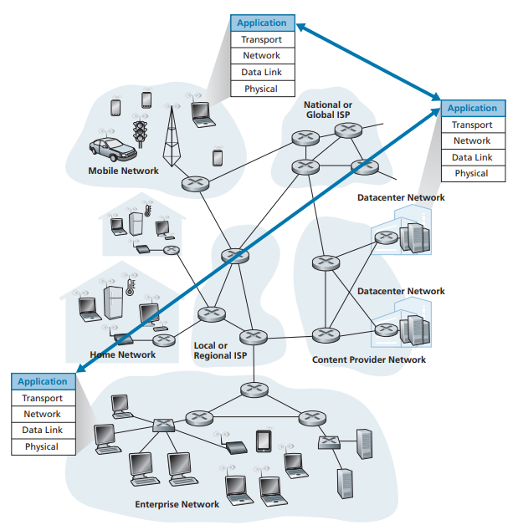
1.1.1 การแบ่งชั้นโปรโตคอล (Protocol Layering)

Slide 5
1.1.1 การแบ่งชั้นโปรโตคอล (Protocol Layering)
ระบบสื่อสารมีการทำงานที่ซับซ้อนมาก เพื่อลดความยุ่งยากในการดำเนินการ จึงต้องแบ่งงานออกเป็นชั้นการทำงานต่างๆพร้อมกับมีโปรโตคอลรับผิดชอบแต่ละชั้น ลักษณะเช่นนี้เรียกว่าการแบ่งชั้นโปรโตคอล (Protocol layering)

Slide 6
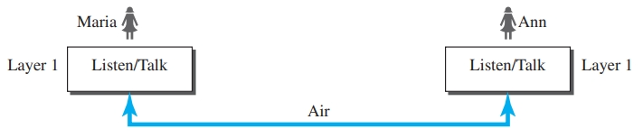
1.1.1 การแบ่งชั้นโปรโตคอล (Protocol Layering)
สถานการณ์แรก
  การสื่อสารที่ไม่ซับซ้อนเกิดขึ้นได้เพียงชั้นเดียวเท่านั้น
  โปรโตคอลชั้นเดียว

Slide 7
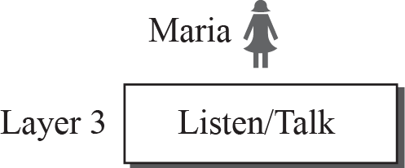
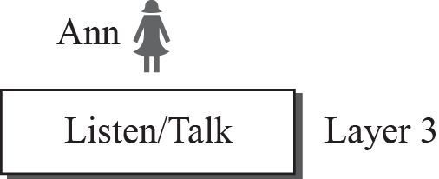

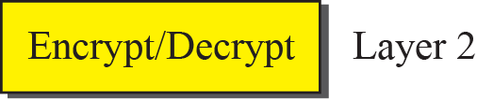
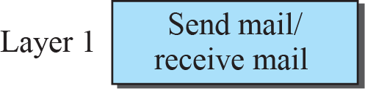
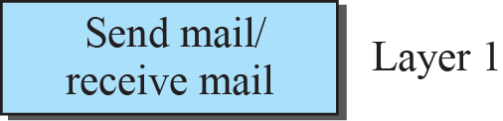
1.1.1 การแบ่งชั้นโปรโตคอล (Protocol Layering)
สถานการณ์ที่สอง
  สื่อสารด้วยระยะทางไกล
  โปรโตคอล 3 ชั้น

Slide 8
1.1.1 การแบ่งชั้นโปรโตคอล (Protocol Layering)
หลักการแบ่งชั้นโปรโตคอล ประกอบด้วย 2 หลักการ คือ
หลักการแรก
การสื่อสาร 2 ทิศทาง (Bidirectional communication) ตัวอย่าง
    ชั้นที่ 3 การพูด/ฟัง (Listen and talk)
    ชั้นที่ 2 เข้ารหัส/ถอดรหัส (encrypt and decrypt)
    ชั้นที่ 1 ส่ง/รับจดหมาย (send and receive mail)

Slide 9
1.1.1 การแบ่งชั้นโปรโตคอล (Protocol Layering)
หลักการแบ่งชั้นโปรโตคอล ประกอบด้วย 2 หลักการ คือ
หลักการที่สอง
ออปเจ็กสองชิ้นภายใต้แต่ละเลเยอร์ของทั้งสองไซต์ควรเหมือนกัน ตัวอย่าง
    ชั้นที่ 3 ตัวอักษรธรรมดา (plaintext letter)
    ชั้นที่ 2 ตัวอักษรที่เข้ารหัส (ciphertext letter)
    ชั้นที่ 1 จดหมาย (mail)

Slide 10
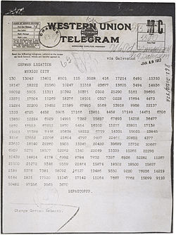
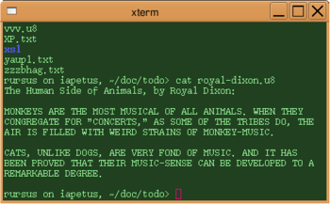
Plaintext and Ciphertext letter

Slide 11
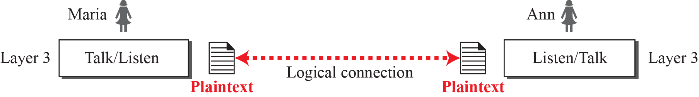
1.1.2 การเชื่อมต่อเชิงตรรกะ (Logical Connections)
การเชื่อมต่อเชิงตรรกะ

Slide 12
1.2 ชุดโปรโตคอลทีซีไอพี (TCP/IP PROTOCOL SUITE)
โปรโตคอลทีซีไอพี (TCP/IP Protocol)
  ชุดโปรโตคอล TCP/IP ดั้งเดิมถูกกำหนดให้เป็นซอฟต์แวร์ 4 ชั้นที่สร้างขึ้นบนฮาร์ดแวร์
  ปัจจุบัน TCP/IP ได้พิจารณาว่าเป็นแบบจำลองห้าชั้น

Slide 13
1.2.1 สถาปัตยกรรมชั้นทีซีพีไอพี (TCP/IP Layered Architecture)
การสื่อสารผ่านอินเทอร์เน็ต

Slide 14
1.3 แบบจำลองการเชื่อมต่อระบบแบบเปิด (Open Systems Interconnection Model)
แบบจำลอง OSI มีชั้นโปรโตคอลเพิ่มเติมจากโปรโตคอลทีซีพีไอพี 2 ชั้นคือชั้นเซสชั่นและชั้นเพรสเซนเตชัน

Slide 15
1.3 แบบจำลองการเชื่อมต่อระบบแบบเปิด (Open Systems Interconnection Model)
การเชื่อมต่อเป็นเครือข่ายอินเตอร์เน็ต

Slide 16
1.4 โปรโตคอลเครือข่ายการสื่อสาร (Communications Network Protocol)
โปรโตคอลเครือข่ายการสื่อสารคือชุดของกฎและแบบแผนที่ควบคุมการแลกเปลี่ยนข้อมูลระหว่างอุปกรณ์ ระบบ หรือส่วนประกอบในเครือข่าย โปรโตคอลเหล่านี้ช่วยให้มั่นใจได้ว่าข้อมูลสามารถส่ง รับ และตีความได้อย่างถูกต้อง

Slide 17
1.4.1 ชั้นในชุดโปรโตคอลทีซีพีไอพี (Layers in the TCP/IP Protocol Suite)
แสดงการเชื่อมต่อแบบลอจิคัลในอินเทอร์เน็ต

Slide 18
1.4.1 ชั้นในชุดโปรโตคอลทีซีพีไอพี (Layers in the TCP/IP Protocol Suite)
หน่วยข้อมูล (Data unit) ถูกสร้างขึ้นในแต่ละชั้น

Slide 19
1.4.1 ชั้นในชุดโปรโตคอลทีซีพีไอพี (Layers in the TCP/IP Protocol Suite)
หน้าที่ของชั้นโปรโตคอล
โปรโตคอลทีซีพีไอพีที่ได้ถูกแบ่งออกเป็นชั้นจำนวน 5 ชั้น แต่ละชั้นมีความรับผิดชอบงานของตัวเองและประสานงานกับชั้นข้างเคียง

Slide 20
1.4.1 ชั้นในชุดโปรโตคอลทีซีพีไอพี (Layers in the TCP/IP Protocol Suite)
1. ชั้นกายภาพ (Physical Layer)
ชั้นกายภาพเป็นชั้นที่นำพาข่าวสารผ่านทางสื่อกลางกายภาพจริงในรูปแบบของสัญญาณไฟฟ้า สัญญาณทางแสงหรือคลื่นสัญญาณย่านสเป็คตรัมอื่นๆ รวมถึงสายเคเบิ้ลชนิดต่างๆ ข่าวสารทางกายภาพเหล่านี้จะถูกแปลงจากสัญญาณไฟฟ้าไปเป็นรูปแบบของบิต (Bit) ชั้นกายภาพมีหน่วยข้อมูลเป็นบิตและยังถือว่าเป็นชั้นสื่อสารทางตรรกะ

Slide 21
1.4.1 ชั้นในชุดโปรโตคอลทีซีพีไอพี (Layers in the TCP/IP Protocol Suite)
2. ชั้นดาต้าลิงก์ (Data-link Layer)
ชั้นดาต้าลิงค์นำดาต้าแกรมของโฮสต์ต้นทางจากชั้นเครือข่ายส่งผ่านข้ามลิงค์ แต่ละลิงค์เชื่อมต่อด้วยเราเตอร์จนไปถึงโฮสต์ปลายทาง ลิงค์ต่างๆเหล่านี้อาจเป็นเครือข่ายแลนหรือแวน เส้นทางที่ใช้ในการเดินทางถูกกำหนดโดยเราเตอร์ซึ่งเราเตอร์เลือกเส้นทางที่ดีที่สุดเสมอเพื่อให้การสื่อสารของเครือข่ายมีประสิทธิภาพที่สุด ในแต่ละลิงต์อาจใช้โปรโตคอลแตกต่างกันภายในเครือข่ายแลนหรือเครือข่ายแวนแบบมีสายหรือแบบไร้สาย

Slide 22
1.4.1 ชั้นในชุดโปรโตคอลทีซีพีไอพี (Layers in the TCP/IP Protocol Suite)
3. ชั้นเครือข่าย (Network Layer)
ชั้นเครือข่ายเป็นการสื่อสารแบบโฮสต์ต่อโฮสต์ (Host-to host) โดยที่สร้างการติดต่อเส้นทางเพื่อส่งแพ็กเก็ตระหว่างคอมพิวเตอร์ต้นทางไปยังคอมพิวเตอร์ปลายทาง ในระหว่างการเดินทางของแพ็กเก็ตมีความเป็นไปได้ว่าผ่านเราเตอร์หลายๆตัว แต่ละตัวจะค้นหาเส้นทางที่ดีที่สุดสำหรับแพ็กเก็ตนั้นๆดังนั้นแต่ละแพ็กเก็ตอาจเดินทางด้วยเส้นทางแตกต่างกันและใช้เวลาไม่เท่ากันอีกด้วย เหตุผลหนึ่งที่ไม่นำชั้นเครือข่ายรวมกับชั้นทรานส์พอร์ตคือเราเตอร์ไม่จำเป็นต้องใช้ทั้งชั้นทรานส์พอร์ตและชั้นประยุกต์และยังช่วยให้เราเตอร์ใช้โปรโตคอลน้อยลงอีกด้วย

Slide 23
1.4.1 ชั้นในชุดโปรโตคอลทีซีพีไอพี (Layers in the TCP/IP Protocol Suite)
4. ชั้นขนส่ง (Transport Layer)
ชั้นทรานส์พอร์ตให้บริการชั้นประยุกต์ที่มีโปรแกรมประยุกต์ต่างๆสำหรับผู้ใช้ ชั้นนี้ทำหน้าที่รับข่าวสารจากโปรแกรมประยุกต์ที่กำลังรันบนโฮสต์ต้นทางส่งไปยังโฮสต์ปลายทางที่มีโปรแกรมประยุกต์ที่สอดคล้องกับข่าวสารนั้น กล่าวได้อีกอย่างหนึ่งตามรูปแบบของหน่วยข้อมูลคือชั้นทรานส์พอร์ตนำข่าวสารจากชั้นประยุกต์ของโฮสต์ต้นทางมาห่อหุ้มและส่งไปยังโฮสต์ปลายทาง การเชื่อมต่อของชั้นนี้ยังเป็นเชิงตรรกะ โดยปรกติแล้วผู้ใช้ใช้โปรแกรมประยุกต์มากกว่าหนึ่งโปรแกรม ชั้นประยุกต์รันหลายๆโปรแกรมพร้อมๆกัน ดังนั้นชั้นทรานส์พอร์ตจึงต้องมีหลายโปรโตคอลสนับสนุนการใช้งานของชั้นประยุกต์ให้สอดคล้องกับความต้องการของกระบวนการประมวลผลโปรแกรมนั้นๆ

Slide 24
1.4.1 ชั้นในชุดโปรโตคอลทีซีพีไอพี (Layers in the TCP/IP Protocol Suite)
5. ชั้นประยุกต์ (Application Layer)
การแลกเปลี่ยนข่าวสารเป็นรูปแบบของกระบวนการต่อกระบวนการ (Process-to-process) โฮสต์ด้านส่งและด้านรับดำเนินการกระบวนการที่สอดคล้องกัน เริ่มจากกระบวนการด้านส่งร้องขอไปยังอีกกระบวนการด้านรับและได้รับการตอบรับกลับ ในชั้นประยุกต์ผู้ใช้สามารถสร้างคู่ของกระบวนการเพื่อทำการรันกับโฮสต์ต้นทางและปลายทางได้ อย่างไรก็ตามทางระบบก็มีโปรโตคอลที่ได้กำหนดไว้ใช้ล่วงหน้าหลายๆโปรโตคอลด้วย

Slide 25
1.4.2 ชั้นในโปรโตคอลการเชื่อมต่อระบบแบบเปิด (Layers in the OSI)
การเชื่อมต่อแบบลอจิคัลในอินเทอร์เน็ตซึ่งมีความเหมือนกันกับชุดโปรโตคอลทีซีพีไอพีแต่มีชั้นสอดแทรก 2 ชั้นคือชั้นเซสซันและชั้นเพรสเซนเตชัน

Slide 26
1.4.2 ชั้นในโปรโตคอลการเชื่อมต่อระบบแบบเปิด (Layers in the OSI)
จากหลักการของรูปนี้แสดงให้เห็นว่า
  การสื่อสารจริง (Physical communication) เกิดขึ้นทีละชั้นผ่านอุปกรณ์เครือข่าย
  การสื่อสารเชิงลอจิคัล (Logical communication) จะเกิดระหว่างชั้นเดียวกัน
อุปกรณ์เครือข่ายเริ่มจากต้นทางไปยัง Switch ไปยัง Router ไปยัง Switch อีกด้านหนึ่ง และไปสู่ปลายทาง
การทำงานของแต่ละอุปกรณ์จะทำงานครบทุกชั้น

Slide 27
1.4.2 ชั้นในโปรโตคอลการเชื่อมต่อระบบแบบเปิด (Layers in the OSI)
หน่วยข้อมูล (Data unit) ถูกสร้างขึ้นในแต่ละชั้น ชันบนสุดคือชั้นประยุกต์สร้างหน่วยข้อมูลเรียกว่า APDU ชั้นเพรสเซนเตชันเรียกว่า PPDU ชั้นเซสซันเรียกว่า SPDU ชั้นขนส่งเรียกว่า TPDU ชั้นเครือข่ายเรียกว่า Packet ชั้นดาต้าลิงค์เป็นเฟรม (Frames) และชั้นกายภาพเป็นบิต (Bits)

Slide 28
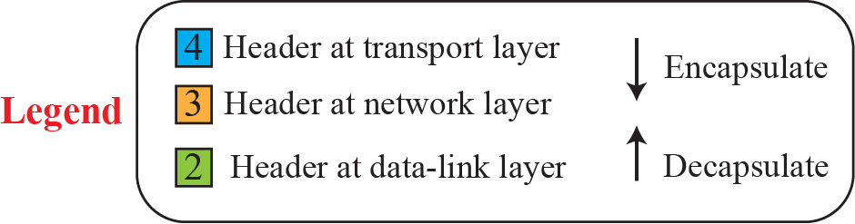
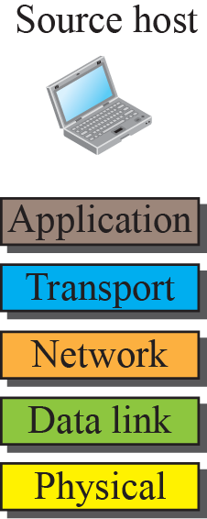
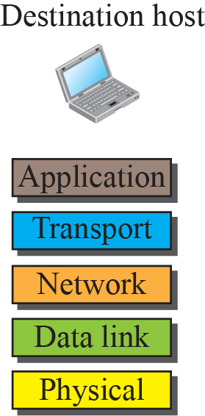
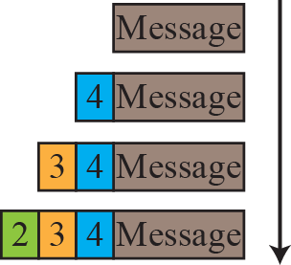
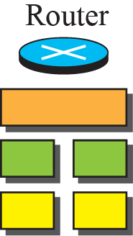
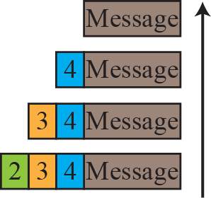
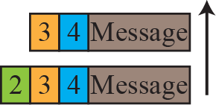
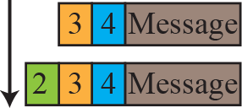
1.4.3 การห่อหุ้มและการแกะสิ่งห่อหุ้ม (Encapsulation and Decapsulation)
ในระบบเครือข่ายสื่อสาร ข่าวสารเดินทางผ่านลำดับชั้นต่างๆ การแยกความแตกต่างของหน่วยข้อมูลแต่ละชั้นและส่งผ่านทางอินเตอร์นั้นอาศัยการการห่อหุ้ม/การแตกสิ่งห่อหุ้ม (encapsulation/ decapsulation)

Slide 29


1.4.3 การห่อหุ้มและการแกะสิ่งห่อหุ้ม (Encapsulation and Decapsulation)
ในการส่งข่าวสารใดๆจะเริ่มจากต้นทางไปสู่ปลายทาง คุณสมบัติหนึ่งของการสื่อสารคือข่าวสารต้องไปถึงผู้รับได้อย่างถูกต้องแม่นยำจำเป็นต้องมีการกำหนดแอดเดรสทั้งด้านส่งและด้านรับ

Slide 30
Q&A

